Slide 1



DESIMINASI DAN KONTRAK KIP KULIAH 2025
UPT Kemahasiswaan

Slide 2
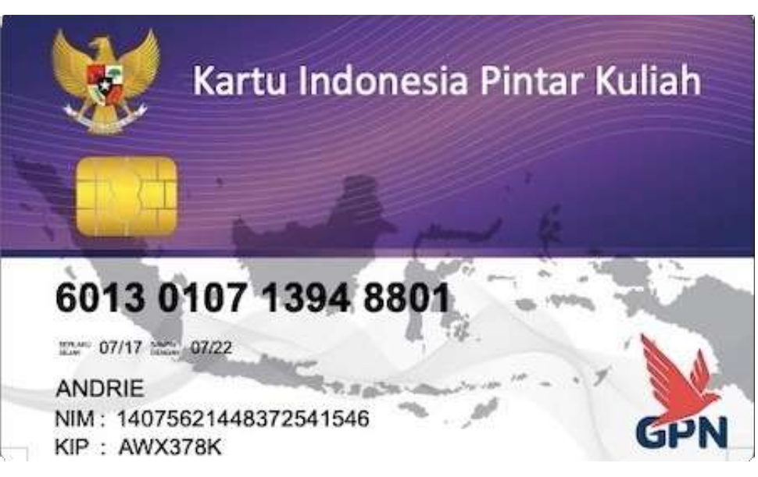
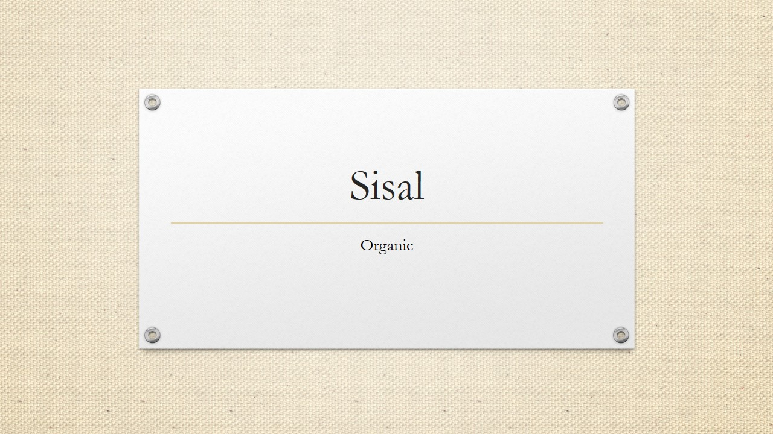
MAHASISWA KIP KULIAH
Mahasiswa yang berasal dari keluarga tidak mampu secara ekonomi dan keuangan namun berpotensi akademik memadai, sehingga berhak memperoleh Beasiswa KIP Kuliah.
Jumlah Pendaftar
696
KIP Kuliah Kemdikbud
162
KIP Kuliah Usulan Masyarakat
73
KIP KULIAH PTMA
10
KIP Kuliah Wamen
80
Total
315

Slide 3
HAK YANG DIPEROLEH
  KIP KULIAH
  Biaya Pendidikan Rp 2.400.000 - Rp. 4.000.000 per mahasiswa per semester dikelola langsung melalui rekening Perguruan Tinggi;
  Bantuan Biaya Hidup sebesar Rp. 5.700.000 per mahasiswa per semester disalurkan langsung ke rekening masing-masing mahasiswa atau sesuai mekanisme yang berlaku.
TotaL Pembiayaan Mencapai
Rp. 77.600.000,-

Slide 4
Alokasi Biaya Hidup
Transpot Lokal
Tempat Tingal
Ransum
Kebutuhan Perkuliahan
Biaya Pengembangan Diri

Slide 5






P R O G R A M K A R T U I N D O N E S I
A
P I
N T A R K U L I A H
Durasi
E
Pembiayaan
KIP
Kuliah
2025
Sarjana
maksimal 8
semester
Diploma Satu
maksimal 2
semester
Diploma Empat
maksimal 8
semester
Diploma Tiga
maksimal 6
semester
Diploma Dua
maksimal 4
semester
Program Profesi:
Dokter, Dokter Gigi
semester
dan Dokter Hewan
maksimal 4
Ners, Apoteker, dan Guru maksimal 2
semester
Pusat Layanan Pembiayaan Pendidikan
© 2021 Kemendikbud

Slide 6
KEWAJIBAN MAHASISWA KIP KULIAH
Berperilaku sesuai etika mahasiswa Universitas Muhammadiyah Bengkulu
Menghadiri dan mengikuti kegiatan yang diselenggarakan Universitas /Fakultas/ Pengelola KIP Kuliah/ Program Studi dan IMKK
Membuat proposal PKM (Program Kreatifitas Mahasiswa)/PPK (Program Peningkatan Kemahasiswaan) Ormawa /WIRA DESA sekurang-kurangnya satu judul selama menjadi mahasiswa sebagai Ketua atau berperan aktif mengikuti Kompetisi Akademis lainnya;
4. Aktif dan menjadi pengurus/anggota Organisasi Kemahasiswaan baik tingkat universitas maupun tingat fakultas, Unit Kegiatan Mahasiswa, Himpunan Mahasiswa Program Study dan aktif di Ikatan Mahasiswa Muhammadiyah pada semua level kepengurusan dan IMKK
5. Mempertahankan IPK minimal 3,00
6. Lulus tepat waktu sesuai masa bantuan KIP Kuliah.
7. Mengikuti Pembinaan di Pesantren Mahasiswa (PESMA) dan Tidak bergaya hidup Hedonisme

Slide 7
PEMANTAUAN PRESTASI AKADEMIK DAN NON AKADEMIK
Pengelola melakukan pemantauan prestasi akademik mahasiswa KIP Kuliah setiap semester berdasarkan Kartu Hasil Studi.
Pengelola akan melakukan pemanggilan evaluasi dan pembinaan kepada yang ber-Indeks Prestasi (IPK) < 3,00 serta tidak memiliki prestasi non akademik.
Mahasiswa KIP Kulia wajib membuat surat pernyataan kesanggupan di atas materai Rp. 10.000 untuk meningkatkan prestasi dengan IPK > 3.00 dan prestasi non akademik pada semester berikutnya.
Pengelola akan menghentikan penyaluran bantuan KIP Kuliah apabila tidak ada peningkatan prestasi IPK Mahasiswa pada semester berikutnya.
Pengelola akan melakukan pembinaan Soft Skill

Slide 8
BENTUK BENTUK PELANGGARAN
Telah memberikan keterangan yang tidak benar baik secara lisan maupun tertulis;
Melakukan pemalsuan dokumen pendukung pendaftaran;
Pindah Program studi dan atau mendaftar sebagai mahasiswa baru setelah ditetapkan sebagai penerima KIP Kuliah;
Mengundurkan diri/tidak aktif kuliah setelah ditetapkan sebagai penerima KIP Kuliah karena diterima pada Perguruan Tinggi lain;
Terbukti tidak memenuhi syarat sebagai penerima KIP Kuliah;
Tidak mentaati peraturan tata tertib Universitas Muhammadiyah Bengkulu.

Slide 9
SANGSI YANG DIBERIKAN
Teguran tertulis
Pencabutan status lulusan
Pembatalan pemberian serta pengembalian bantuan biaya hidup
Pemblokiran Rekening

Slide 10
Penghentian Bantuan
Telah menyelesaikan studi;
Cuti panjang karena sakit
Skorsing,
Drop Out,
Non Aktif,
Terbukti memberikan keterangan data diri yang tidak benar
Mengundurkan diri dan atau menikah;
Meninggal dunia;
Lulus kurang dari masa studi
Telah sampai pada batas waktu studi yang ditetapkan,

Slide 11
HARAPAN UNIVERSITAS MUHAMMADIYAH BENGKULU KEPADA SELURUH MAHASISWA PENERIMA KIP KULIAH ADALAH
“TOREHKANLAH PRESTASIMU SELAMA MENJADI MAHASISWA, BAIK PRESTASI AKADEMIK DAN NON AKADEMIK”

Slide 12
SEKIAN TERIMAKASIH

